Slide 1
Ⅰ.STCW-F条約と漁ろう操船講習
一般社団法人 大日本水産会
講師：常務理事 松本冬樹

Slide 2
講習の内容
（１）STCW-F条約について
（２）STCW-F条約の締結に基づく義務
（３）STCW条約とSTCW-F条約
（４）漁ろう操船講習について

Slide 3
（１）STCW-F条約について
✓ STCW-F条約は、海上における人命及び財産の安全を増進し、海洋環境の
保護を促進することを目的として、漁船員に必要な訓練及び資格証明並びに
当直の国際的な基準等を定めたものです。
✓ 本条約では、締約国による漁船員に対する証明書の発給、締約国の港にお
ける漁船の監督、漁船員（船長、甲板部職員、機関部職員、ＧＭＤＳＳ（＊）無
線通信士）の資格証明のための要件、漁船員に対する基本的な訓練及び安
全に関して精通するための訓練、当直の維持等に関して遵守すべき基本原則
等が規定されています。
✓ 2025年11月現在の締約国数は39か国です。
✓ 本条約の締結については、これまで水産業界から要望がされていた経緯が
あります。
✓ 2024年５月に本条約の附属書が改正され、我が国の漁船も受け入れられる
内容となったことから、我が国も令和７（2025）年11月、本条約に締結しました。
＊ GMDSS（Global Maritime Distress and Safety System）：モールス通信等を衛星通信技術や
デジタル通信技術等を利用した通信に置き換えた全世界的な海上遭難・安全システム

Slide 4
＜STCW-F条約の締約国（2025年11月現在）＞
ベルギー、カナダ、コンゴ共和国、デンマーク、
フランス、ガンビア、アイスランド、インドネシア、ケニア、
キリバス、ラトビア、リトアニア、
モーリタニア、モロッコ、ナミビア、ナウル、
オランダ、ニュージーランド、ナイジェリア、
ノルウェー、パラオ、ポーランド、ポルトガル、
ルーマニア、ロシア、セントルシア、サンマリノ、
サントメ・プリンシペ、シエラレオネ、
南アフリカ共和国、スペイン、シリア、
チュニジア、ウガンダ、ウクライナ、ウルグアイ
タンザニア、バヌアツ、日本

Slide 5
（２）STCW-F条約の締結に基づく義務
✓ 締約国は、本条約の適用対象となる自国籍の漁船について、本条約及び附属書に定められた漁船員の資格証明、訓練及び当直の基準に関する規則の規定の適用を確保する義務を負うこととなります。
✓ このため、我が国においても、本条約の締結に伴い、国内法により、漁ろう中の船舶の航行の安全に関する講習や生存訓練や消火訓練の実地訓練などについて、船舶所有者や乗組員に対し義務付けがされることになりました。

Slide 6
（３）STCW条約とSTCW-F条約
✓ 1978年７月に、船員の訓練及び資格要件に関する国際基準を設定すること
により、人的な面からの海上における人命及び財産の安全を増進することを
目的とした「1978年の船員の訓練及び資格証明並びに当直の基準に関する
国際条約」（STCW条約）がIMOにおいて採択されました。
✓ STCW条約は1984年４月に発効し、2025年11月現在、167カ国が批准してい
ます（日本は1982年に批准）。
✓ STCW条約が商船を対象としていることに対し、STCW-F条約は漁船（漁ろう
に従事する船舶）を対象としています。
✓ 我が国では、船舶職員及び小型船舶操縦者法において、商船・漁船の別に
かかわらず、STCW条約の規定に準拠した同一の資格体系、乗組み基準とし
ています。
✓ STCW-F条約では、一定規模以上の漁船に乗り組む甲板部の職員（船長、
航海士）について、一定の漁船等における乗船履歴と、漁船特有の知識の習
得が求められる点で、STCW条約と異なっています。

Slide 7
Ⅰ.●●
（４）漁ろう操船講習について
✓ STCW-F条約においては、商船の条約であるSTCW条約上では規定されて
いない、本条約特有の規定である「漁船特有の知識」が存在します。
✓ 漁ろう操船講習において習得する内容としては、
例えば、
・ 網を曳いたり漁獲物を船上に上げるときの漁船の復原力の確保
・ 漁具が水中障害物に引っ掛かった際の適切な非常措置
などの知識が挙げられます。
✓ STCW-F条約の締結に伴い、船舶職員及び小型船舶操縦者法では「漁船
特有の知識」を学ぶための「漁ろう操船講習」に関する規定が設けられてい
ます。
✓ 当該法においては、一定規模以上の漁船に船長や航海士として乗り組む
者に対し、漁ろう操船講習を受け、修了することが義務付けられます。

Slide 8
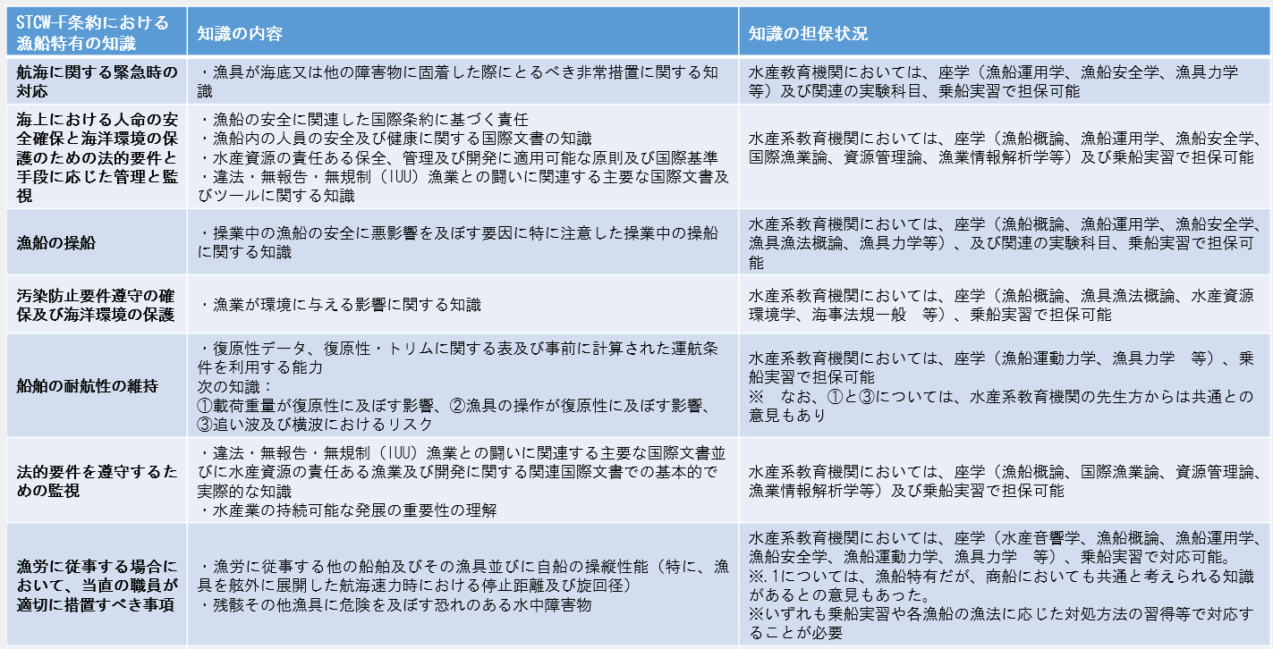
Ⅰ.●●
【参考】STCW-F条約における「漁船特有の知識」
出典：国土交通省「STCW-F 条約国内法制化検討会とりまとめ」より抜粋

Slide 9

以上で講習は終了です。
お疲れ様でした。

